Slide 1
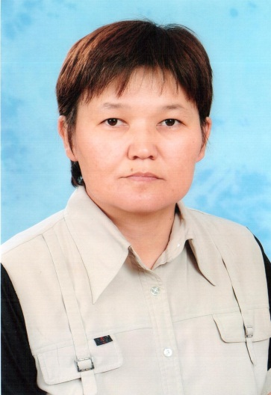
Акдаулетова Сауле Нуркамаловна
1975 жылы 27 қаңтар Қарсақбай кентінде дүниеге келгем.1982-1992 жылдар аралығында Ж.Жабаев атындағы №1 Қарсақбай орта мектебінде білім алдым. 1993-1997 жылдары Жезқазған музыкалық колледжін тәмамдап,осы жылы №8 Жезқазған мектеп-гимназиясында ән-күй пәні мұғалімі болып жұмысқа орналастым. 1999 жылы қаңтарда №15 Қарсақбай орта мектебіне ауысып,қазіргі таңда осы білім ордасында қызмет атқарып жатырмын. Биыл 25 тамыз осы салада еңбек еткеніме 20 жыл толады.
2010 жылы 28 сәуірде біліктілігі орта деңгейдегі бірінші санат
2015 жылы 27 мамырда біліктілігі орта дейгейдегі жоғарғы санат.
/Музыка пәні мұғалімі/
Біліктілігі орта деңгейдегі
жоғарғы санат

Slide 2
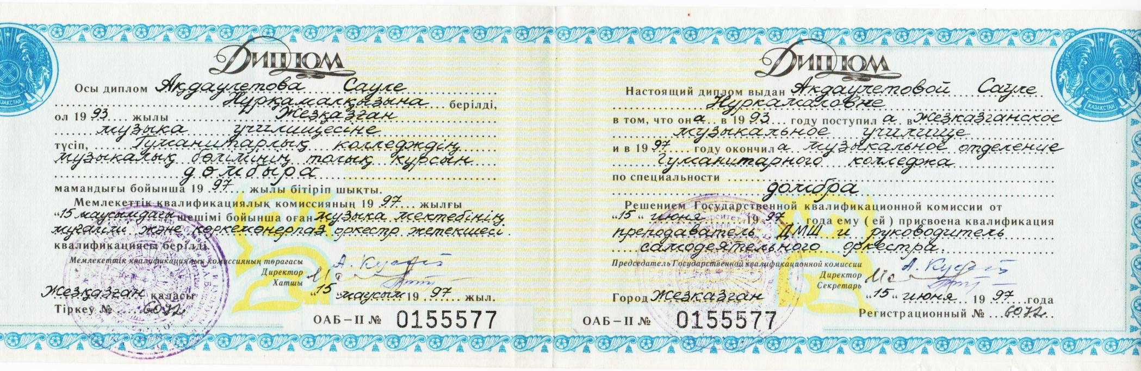
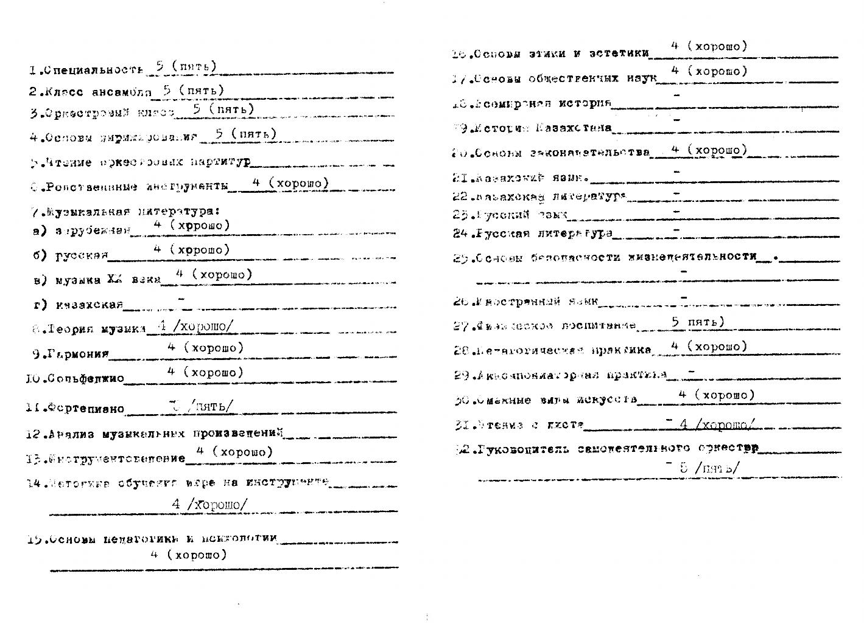

Slide 3
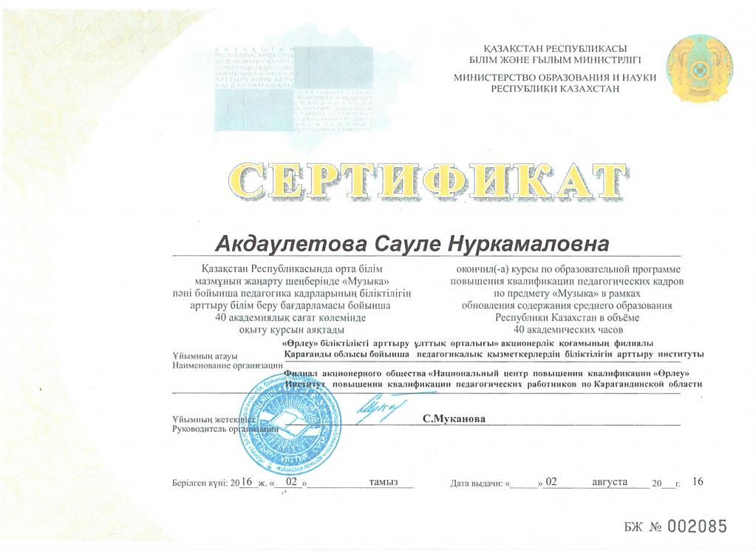
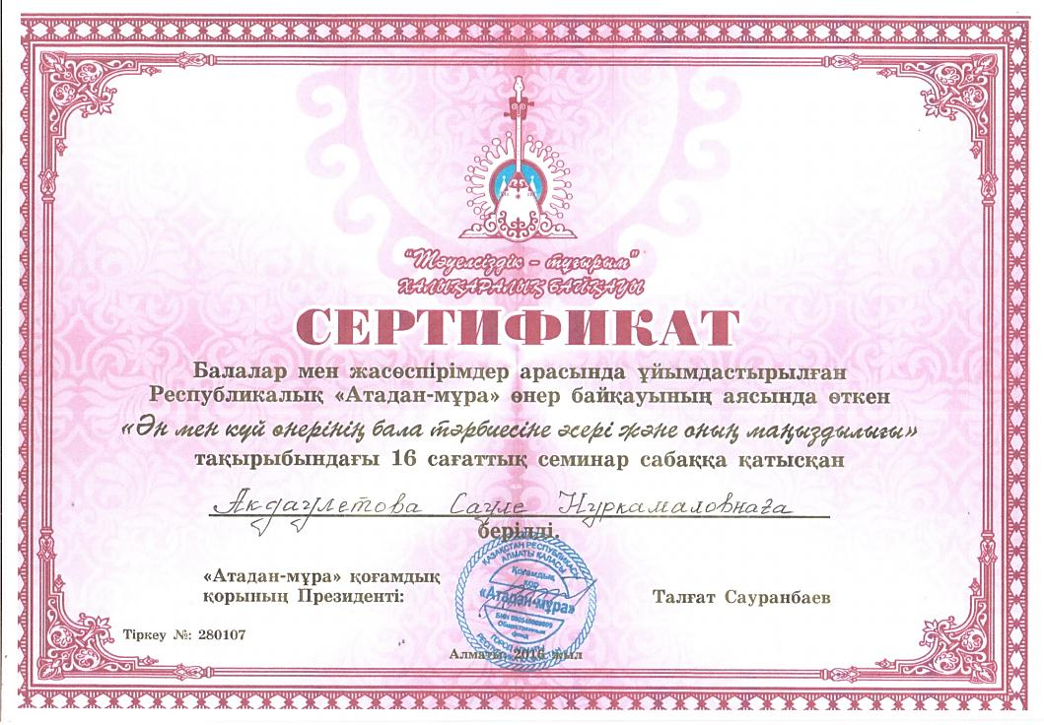
2016-2017 оқу жылы
2016 жылдың шілде айында Қарағанды қаласына ҚР-да орта білім мазмұнын жаңарту шеңберінде «Музыка» пәні бойынша педагогика кадрларының біліктілігін арттыру білім беру бағдарламасы бойынша курсы.
2016 жылдың желтоқсан айында Балалар мен жасөспірімдер арасында Республикалық «Атадан мұра» өнер байқауының аясында өткен «Ән мен күй өнерінің бала тәрбиесіне әсері және оның маңыздылығы» тақырыбындағы 16 сағаттық семинар

Slide 4

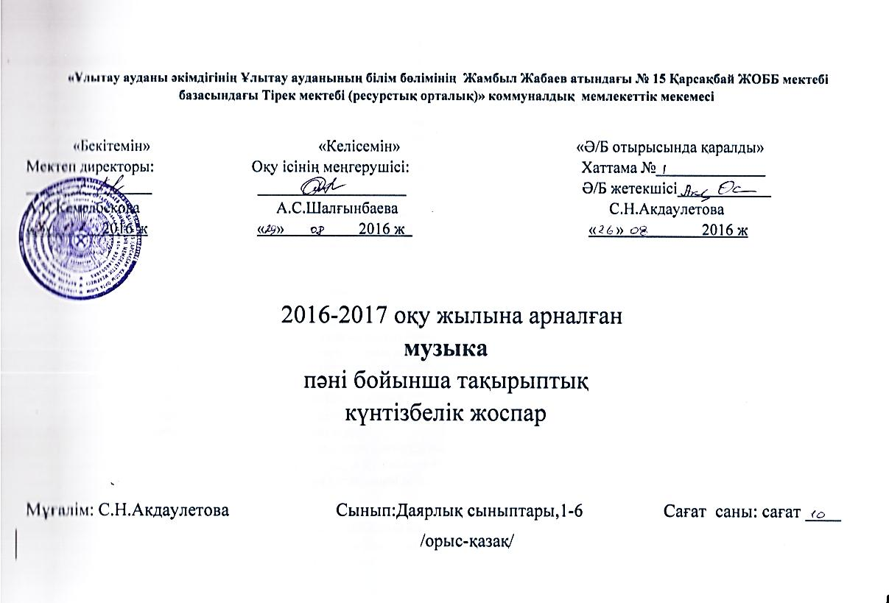
2016-2017 оқу жылы

Slide 5
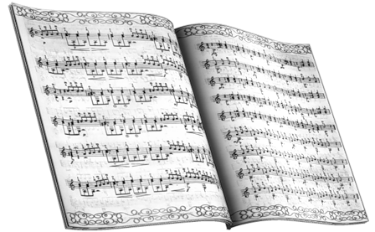
«Терең білім-тәуелсіздігіміздің тірегі, ақыл-ой-азаматтығымыздың алдаспаны»
Н.Ә.Назарбаев
Музыка
1а,2а,3а,4а, 2/4,5а,6а,6б,
Даярлық А, Даярлық Б

Slide 6
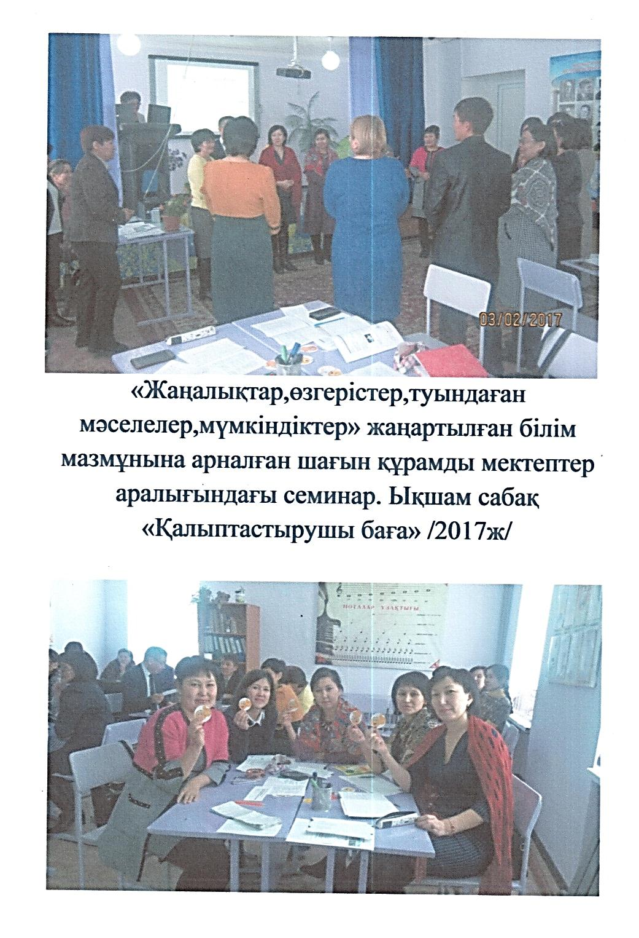

Slide 7
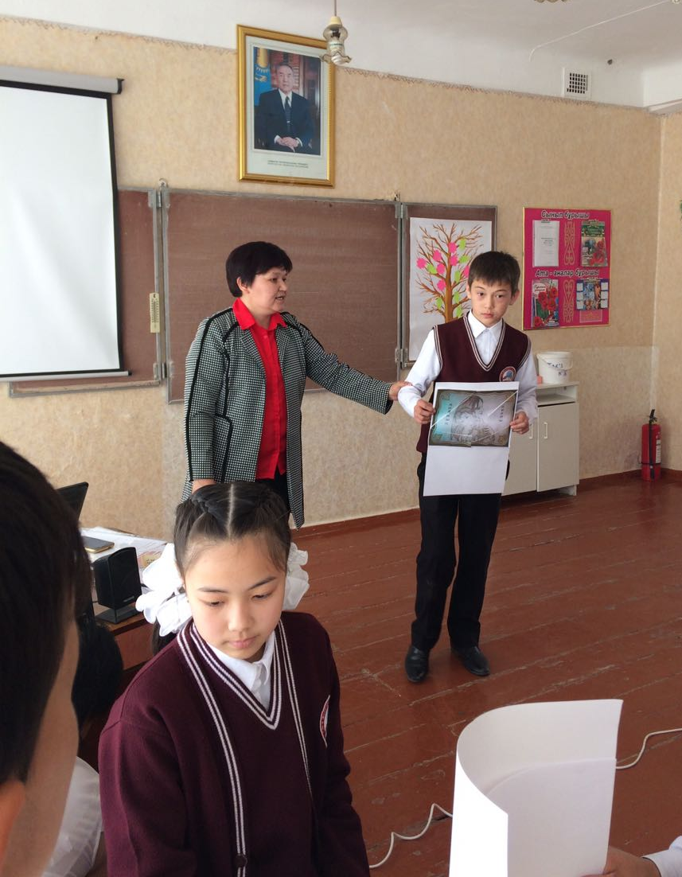
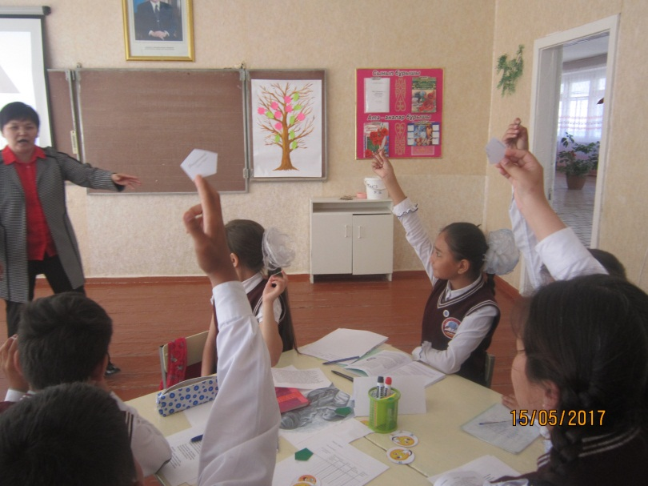
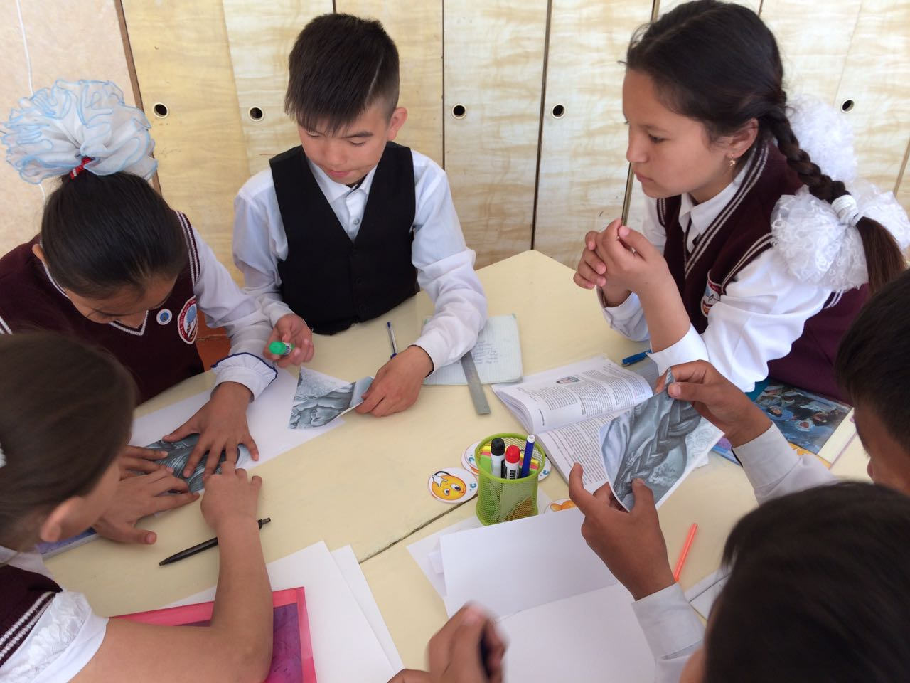
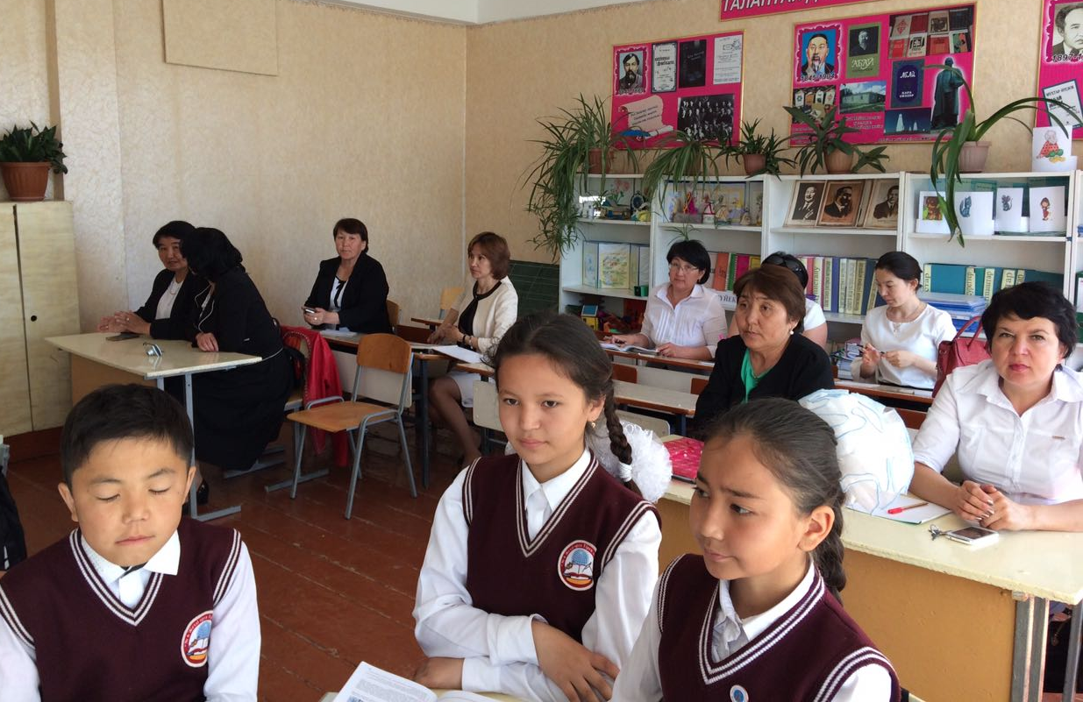
Ұлытау ауданының мектеп басшылары мен педагогтарына арналған аудандық оқыту семинары
Әдіс алмасу сабағы
Жезді №6 мектептің
6б сыныбы

Slide 8
Жеке білім көтеру тақырыбым:
Музыка пәнінің оқытуда интеграциялық кешенді оқыту әдісінің тиімділігі
Тәжірибедегі сынып: 4-6
Жұмыстың басталуы: 2015-2016 оқу жылы
Жұмыстың аяқталуы: 2018-2019 оқу жылы

Slide 9
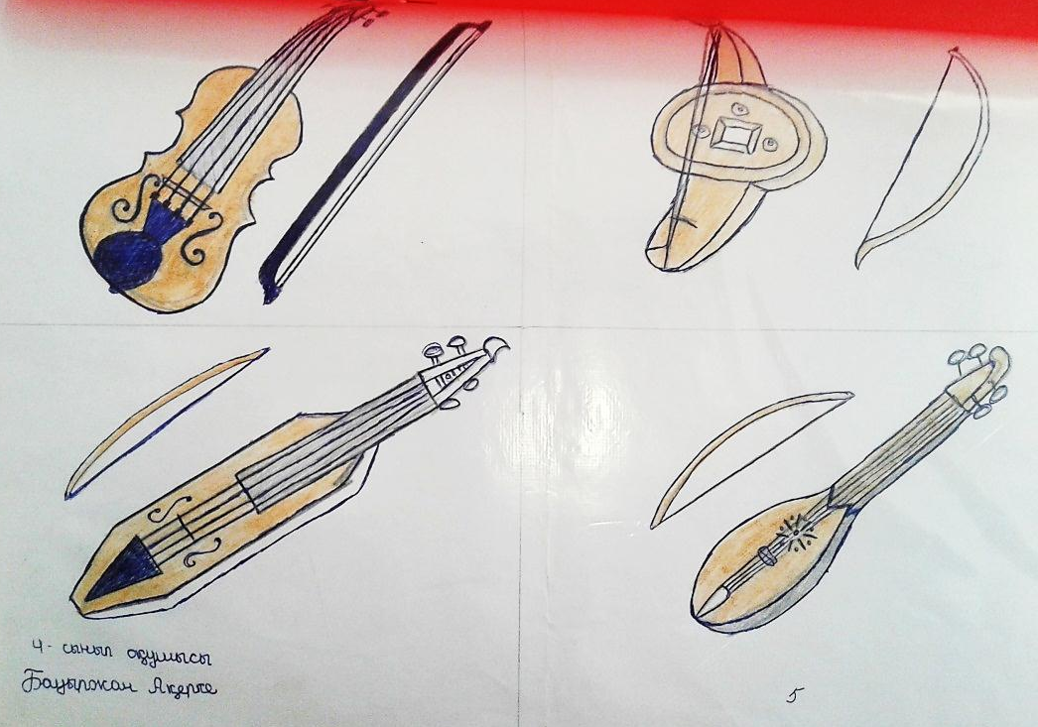
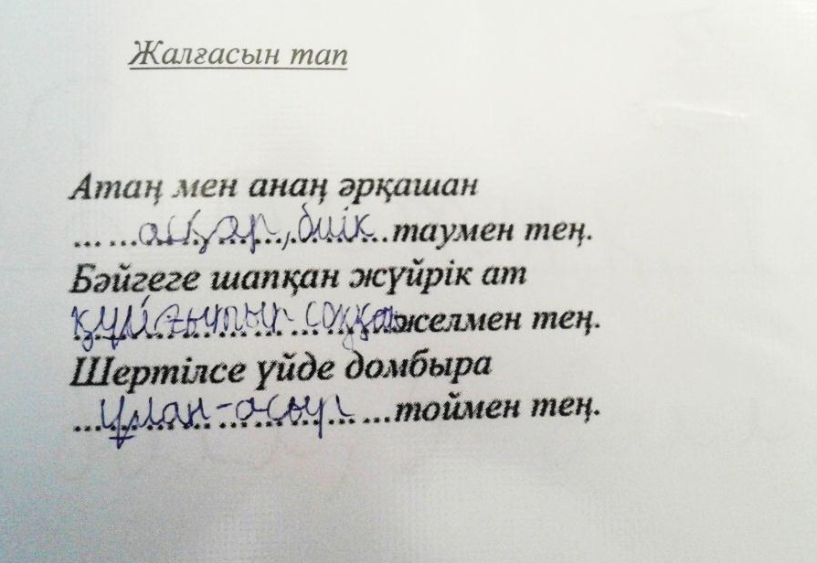
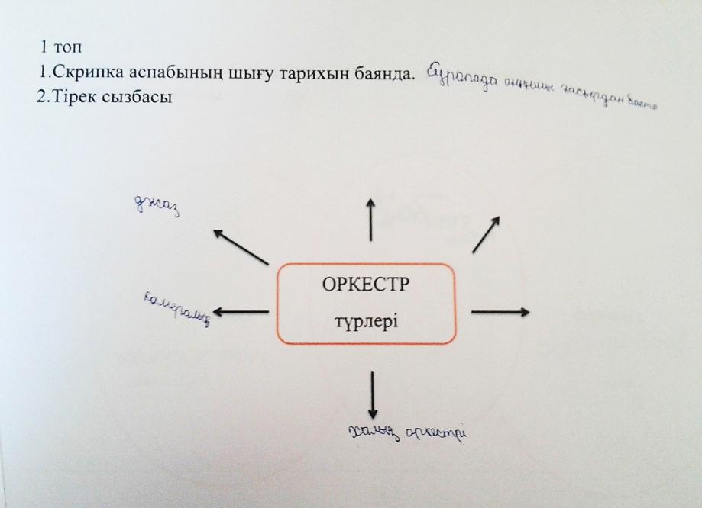
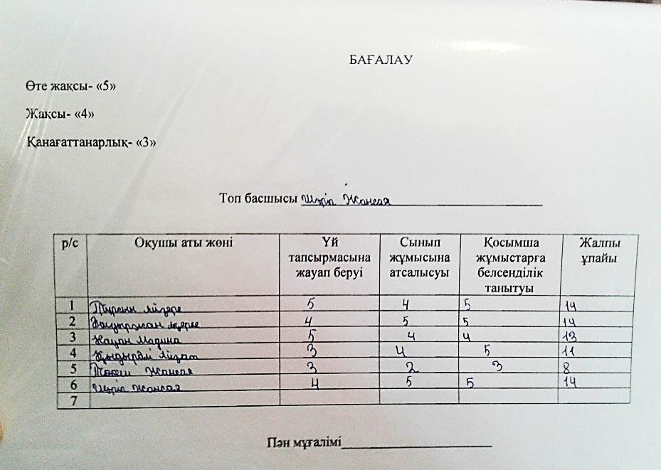
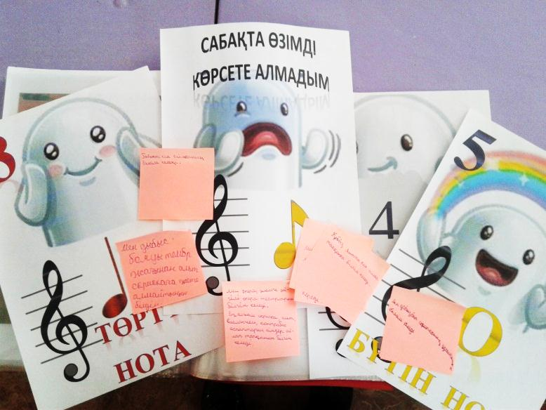
2015-2016 оқу жылында 4а сыныбымен атқарылған жұмыс

Slide 10
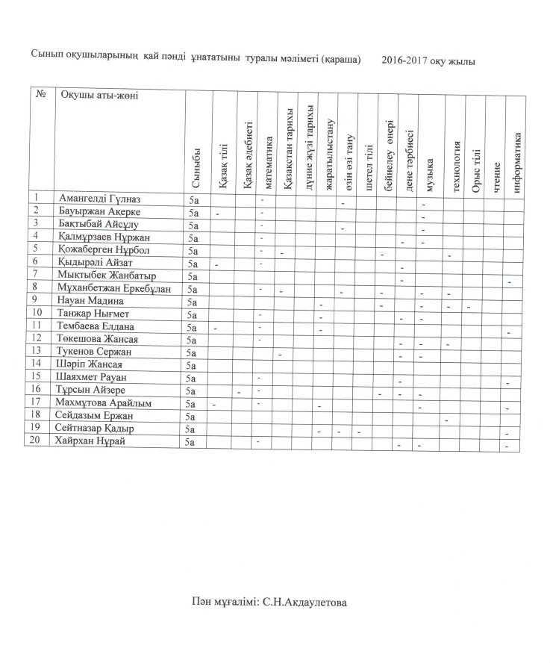
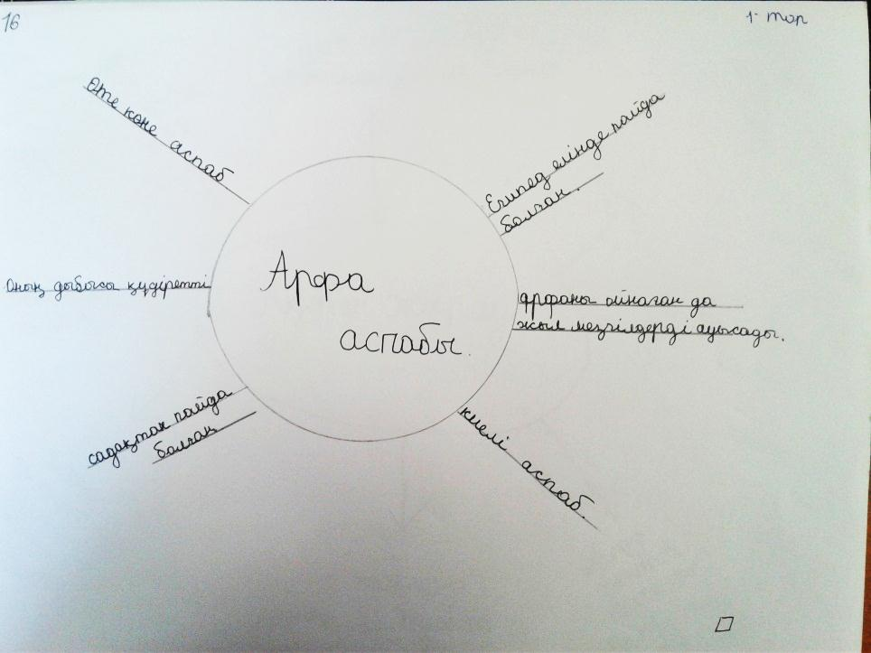
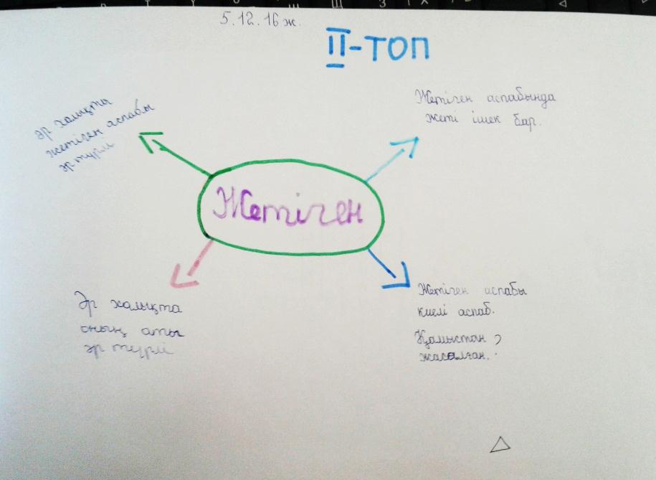
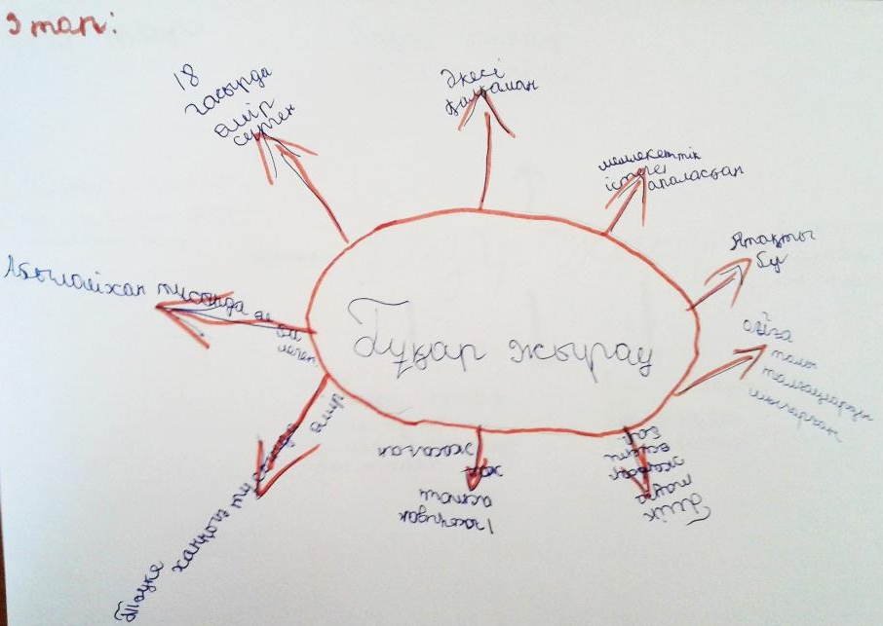
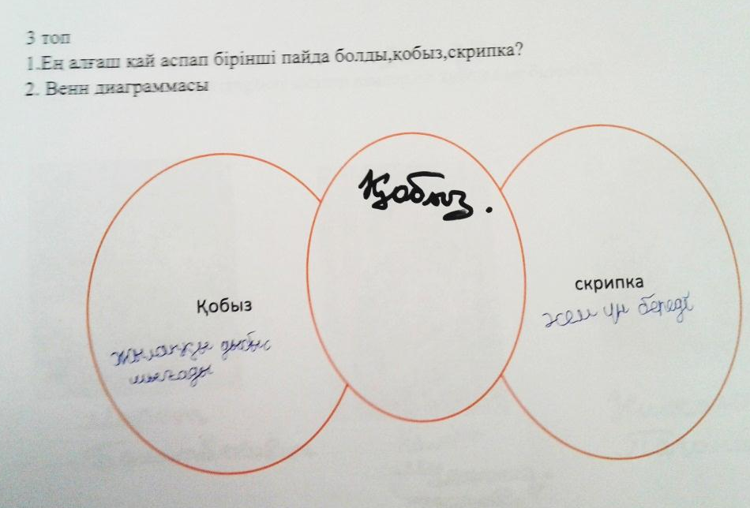
2016-2017 оқу жылында 5а сыныбымен атқарылған жұмыс

Slide 11
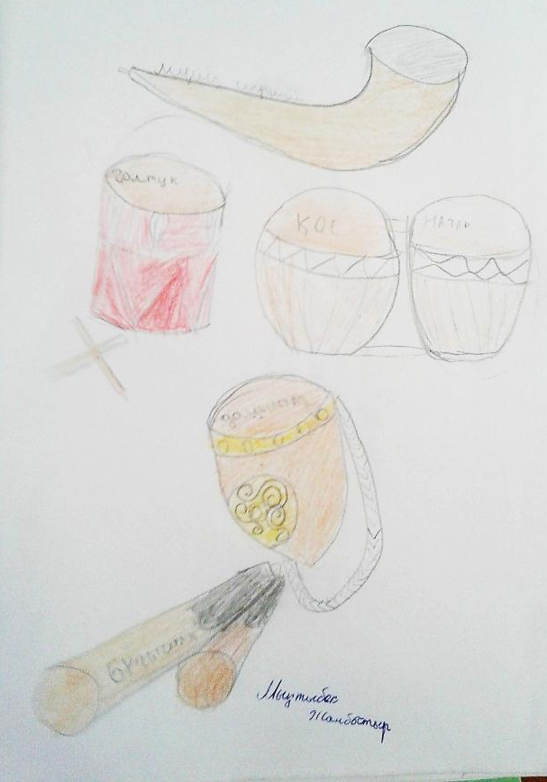
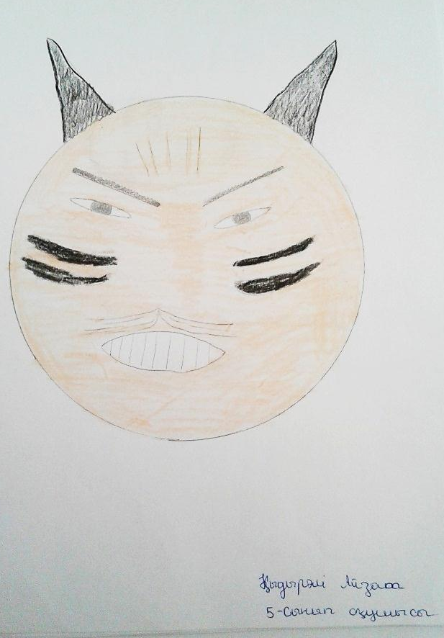
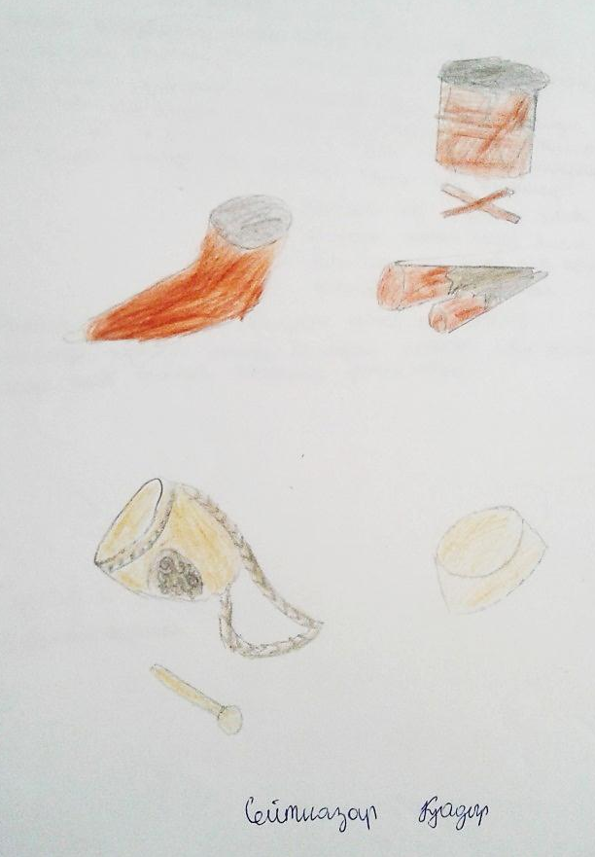
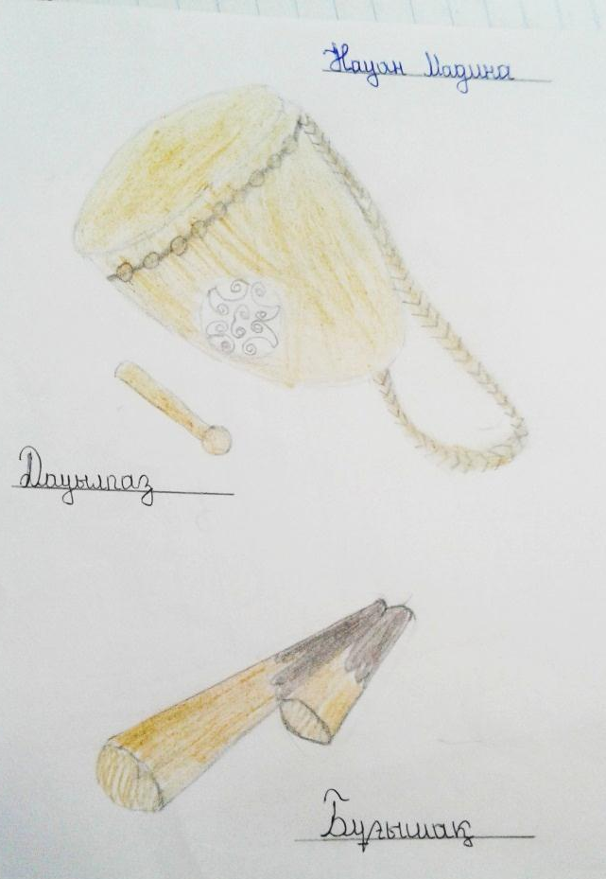
Оқушылар шығармашылығы

Slide 12
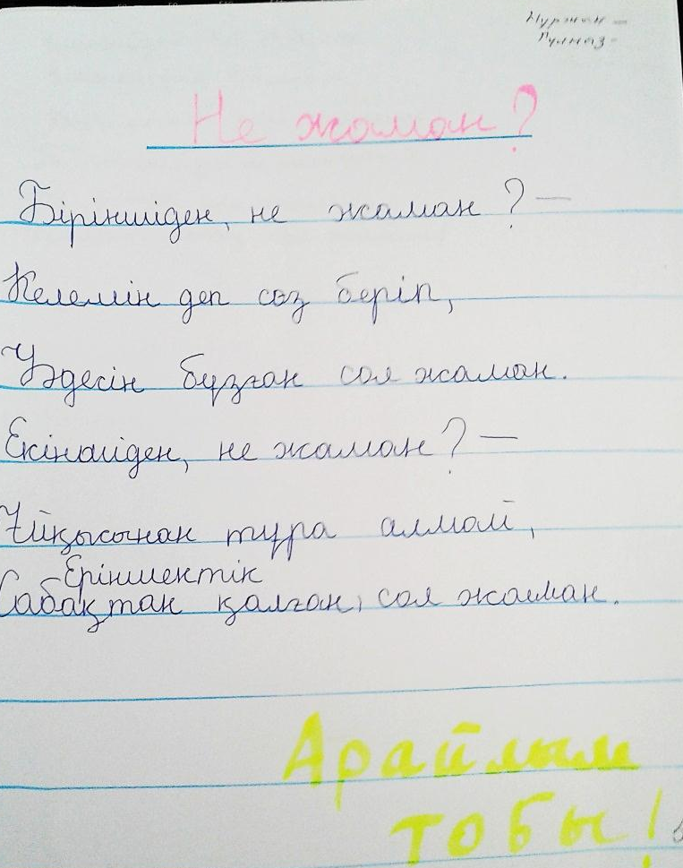
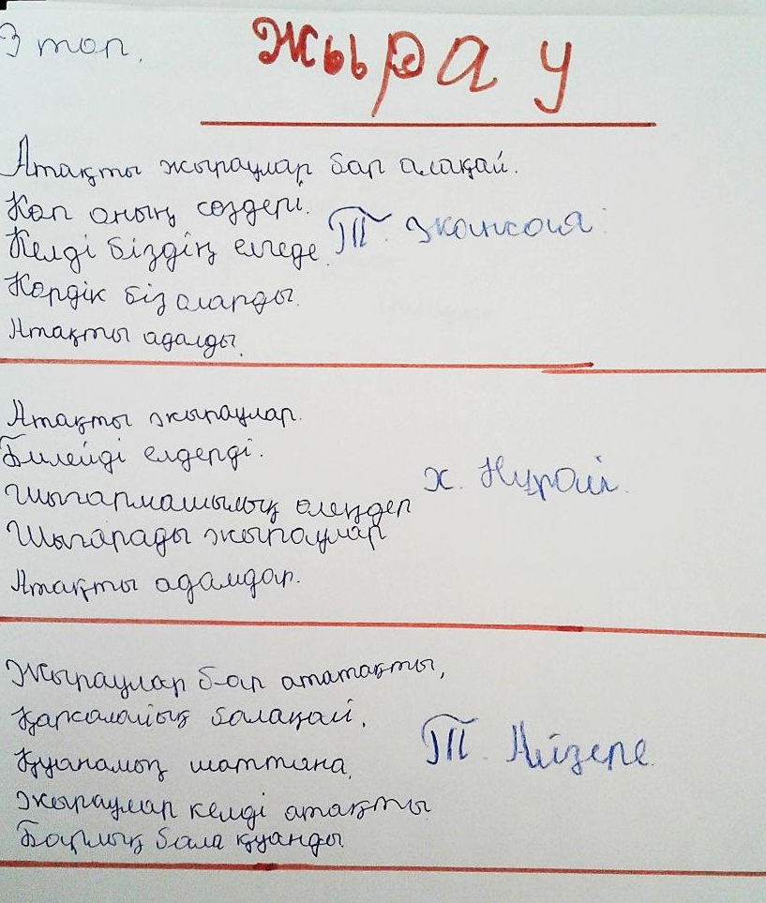
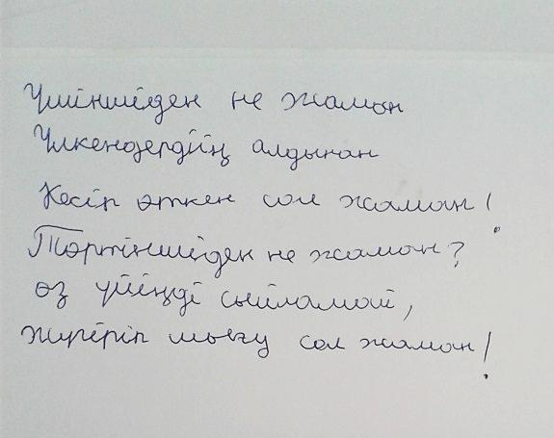
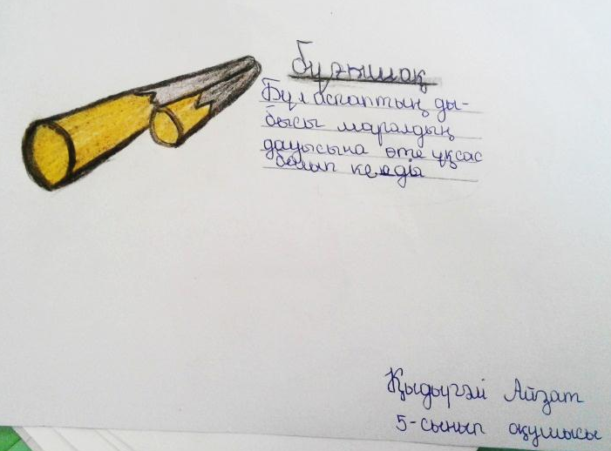
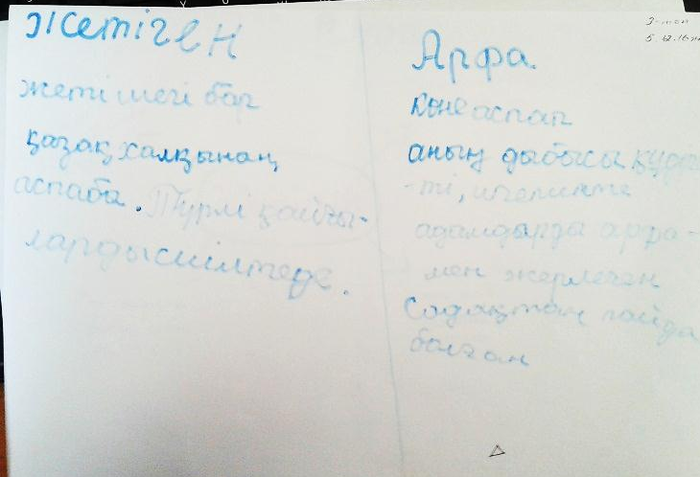
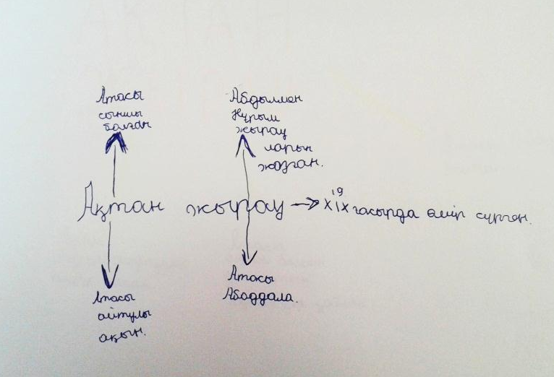

Slide 13
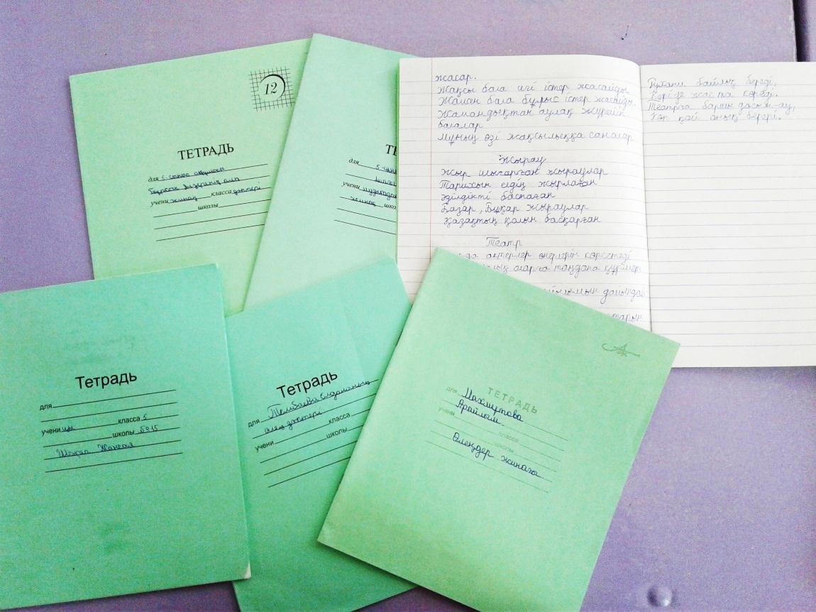
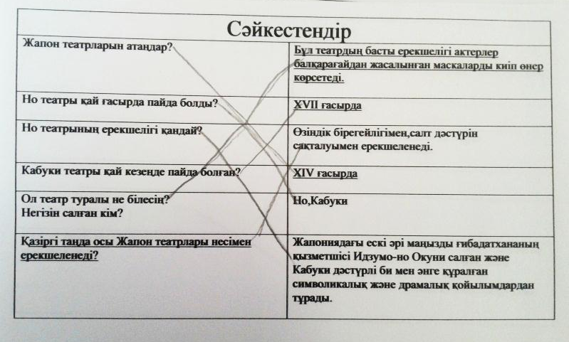
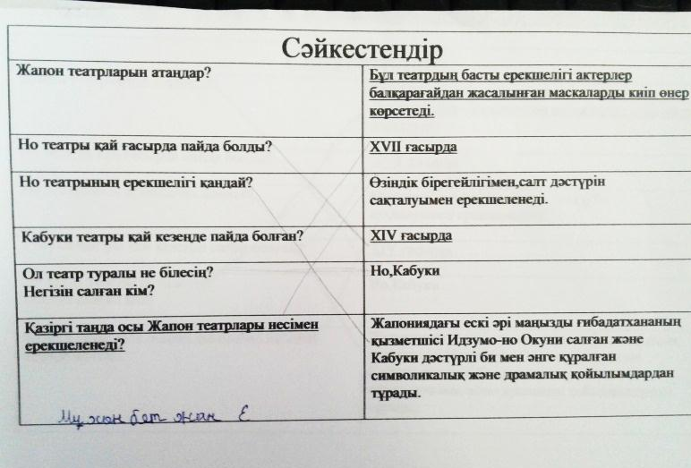
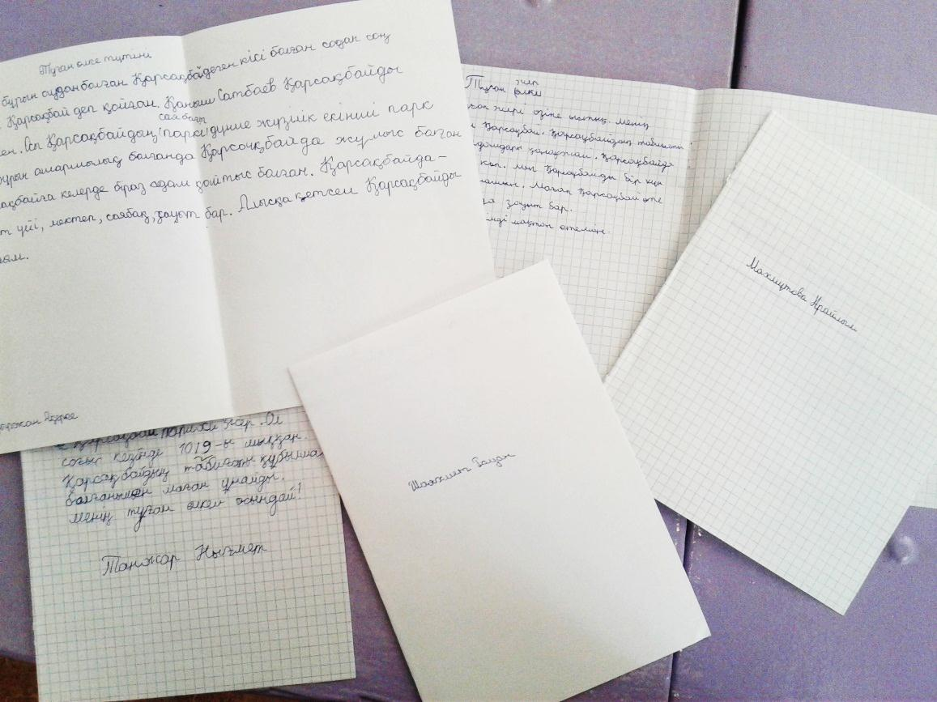

Slide 14

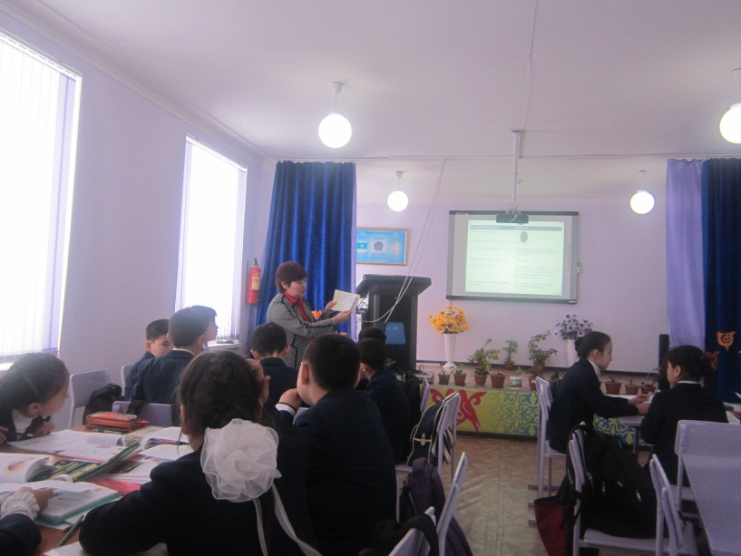
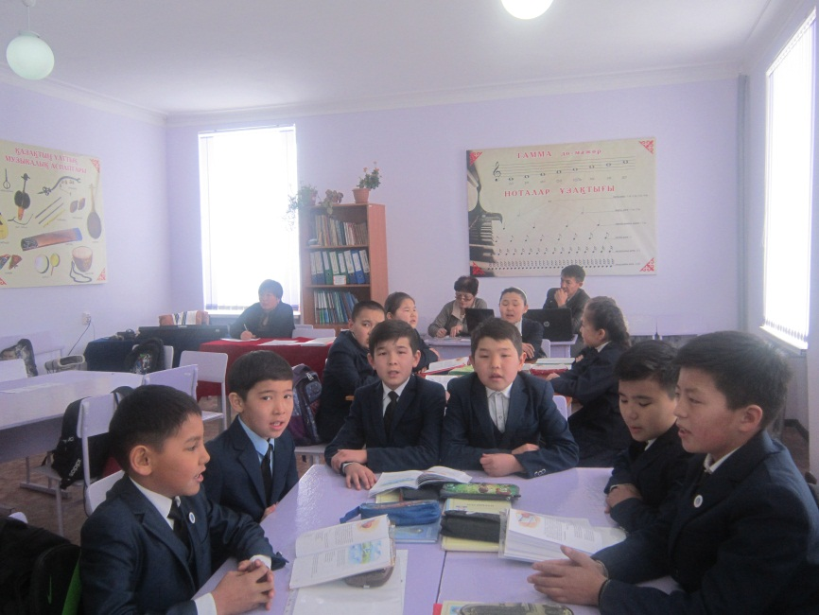
2016 жылы қаңтар айында
апталық аясында өткізілген әдіс алмасу
сабағынан көріністер
Акдаулетова С.Н
5а сыныбымен

Slide 15
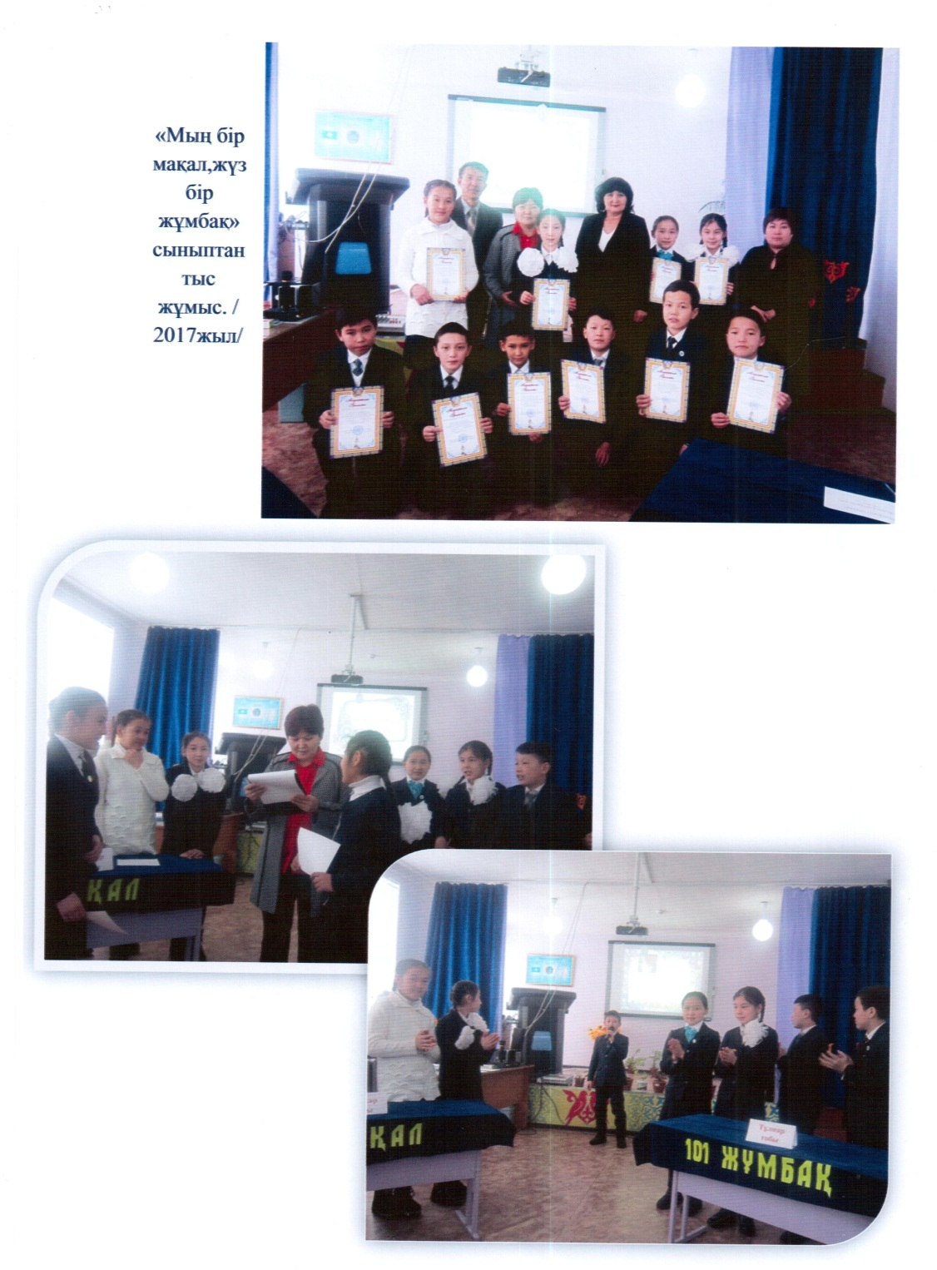
«Өнер» әдістемелік бірлестігінің апталық аясында өткізілген жұмыстар

Slide 16
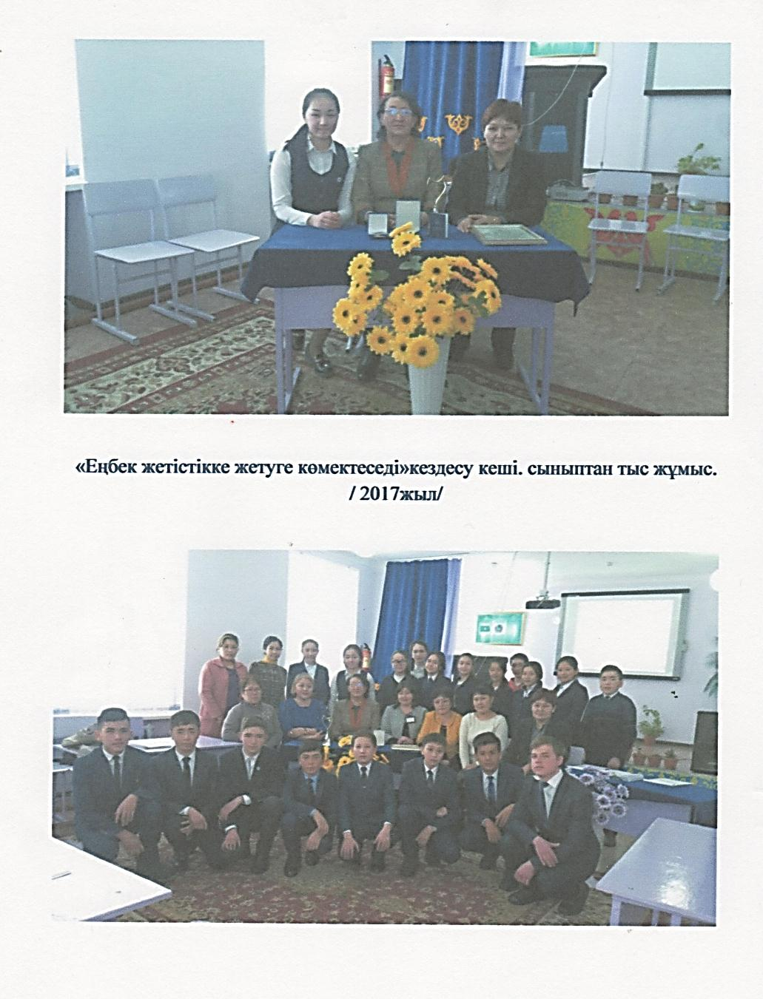
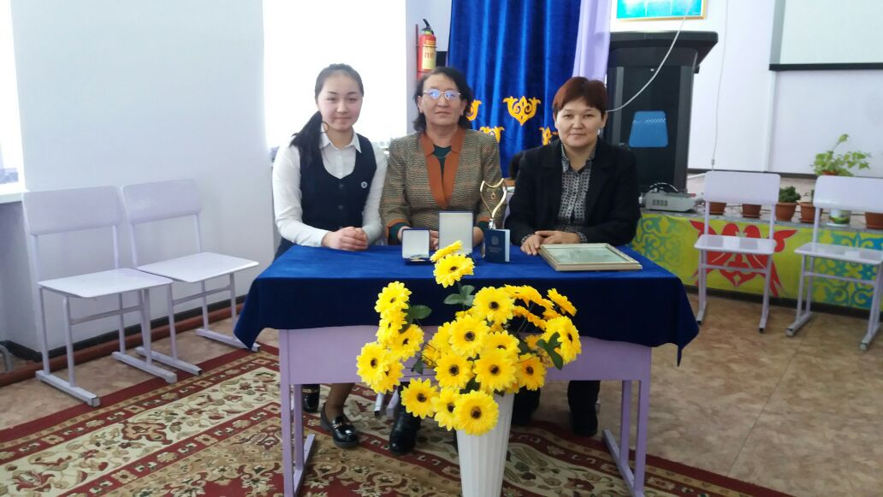
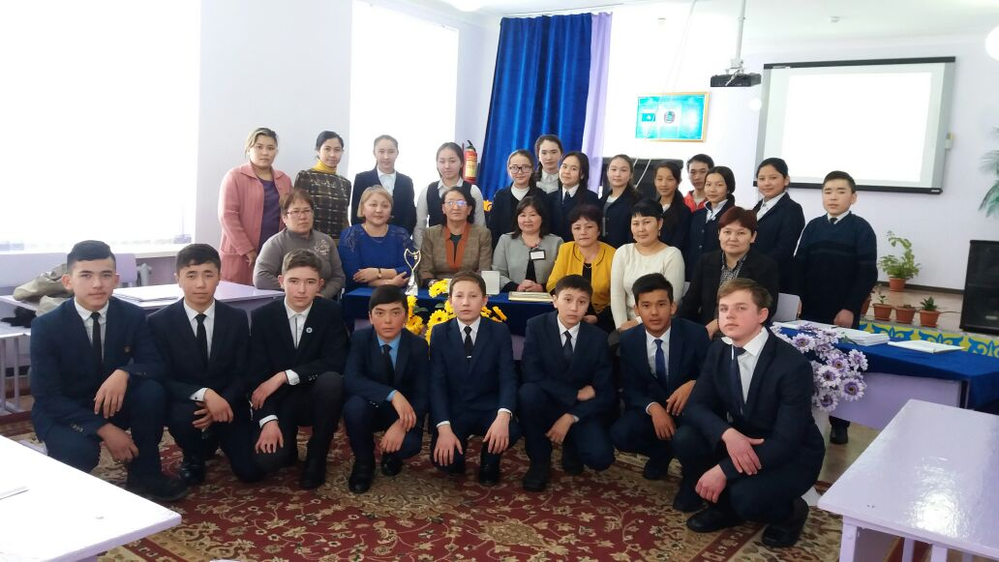

Slide 17
2016-2017 оқу жылы
Музыка пәні бойынша І жарты жылдық білім көрсеткіші

Slide 18
2016-2017 оқу жылы
Музыка пәні бойынша ІІ жарты жылдық білім көрсеткіші

Slide 19
2016-2017 оқу жылы
Музыка пәні бойынша жылдық білім көрсеткіші

Slide 20
Қорытынды
Оң жағы | Теріс жағы | Тығырықтан шығар жол
Барлық сынып оқушылары пәнді меңгерді | Кей сыныптарда тәртіп деңгейі қанағаттанарлық | Сынып жетекшілері арқылы ескерту жасап,жекеленген балалармен үдемелі жұмыс жүргізілді
Музыкалық сауаттылықтары бар | Оқулық жетіспеушілік орын алды | Оқулық жетіспеген оқушыға , қажетті тақырыпты параққа шығарылып берілді
Мектепішілік, кентішілік концерттерде өнер көрсетіп жүр | Аспаптар жетіспейді | Бар аспапты кезектесіп пайдаландық
Пәнге деген қызығушылықтары басым

Slide 21
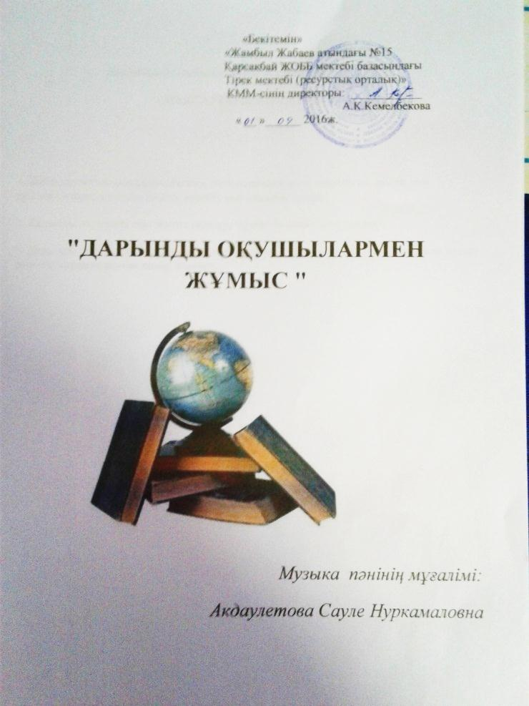
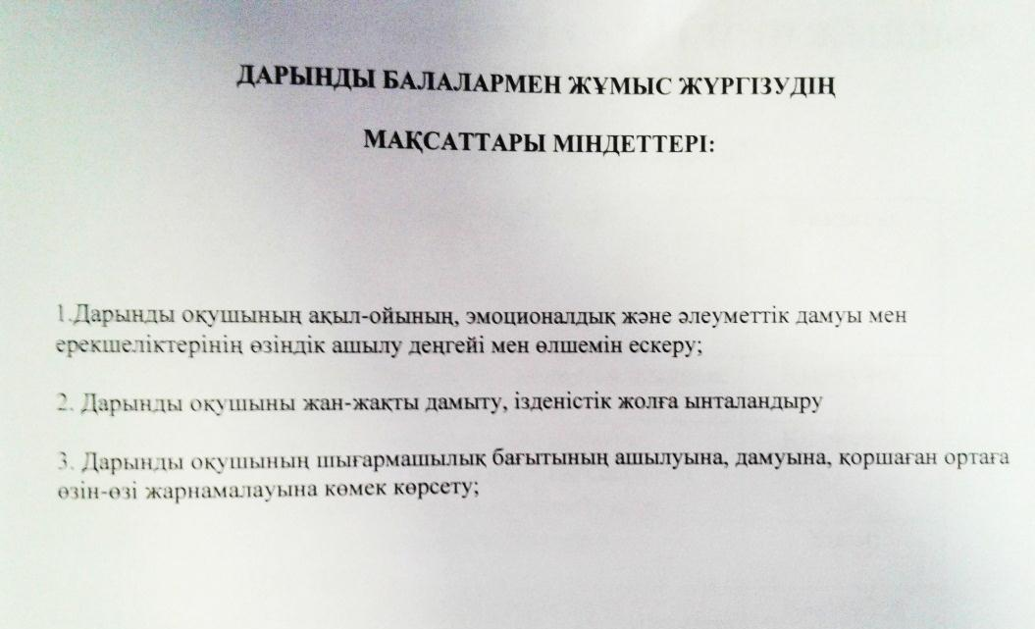
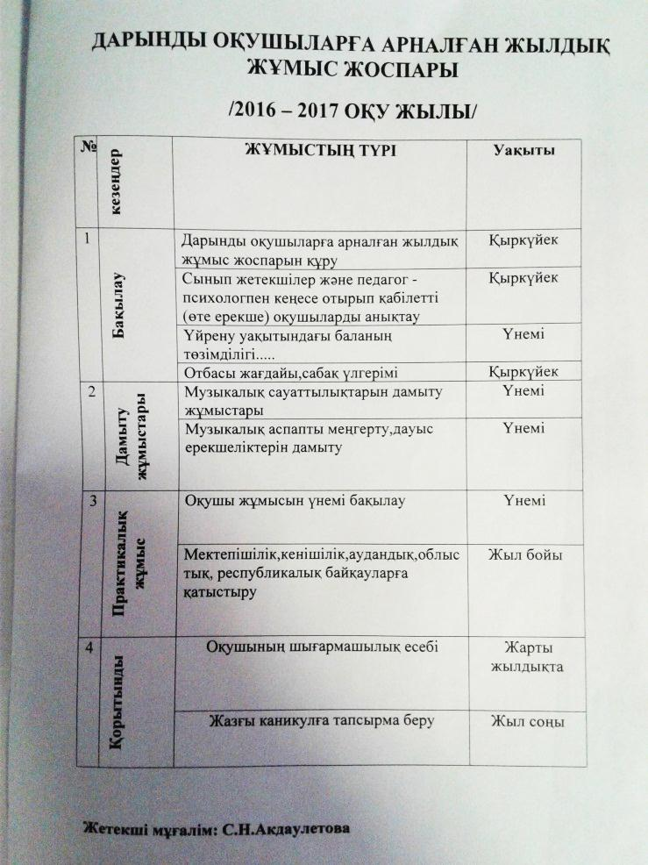
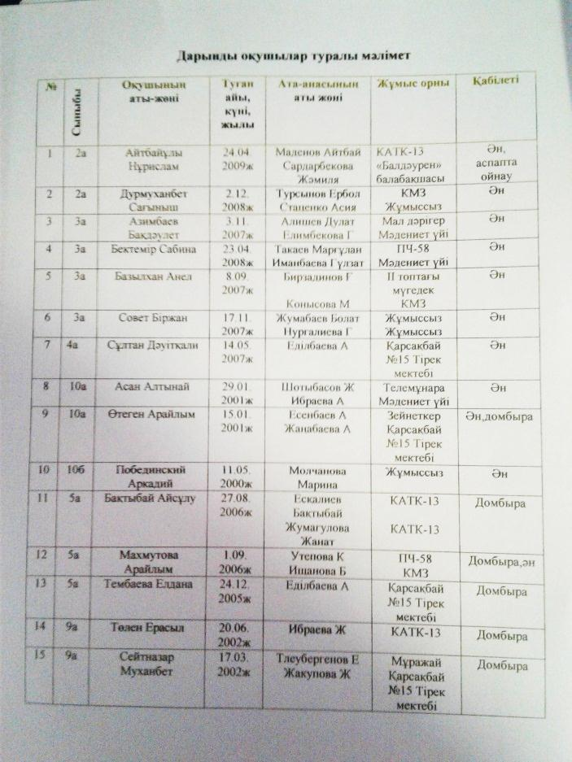

Slide 22
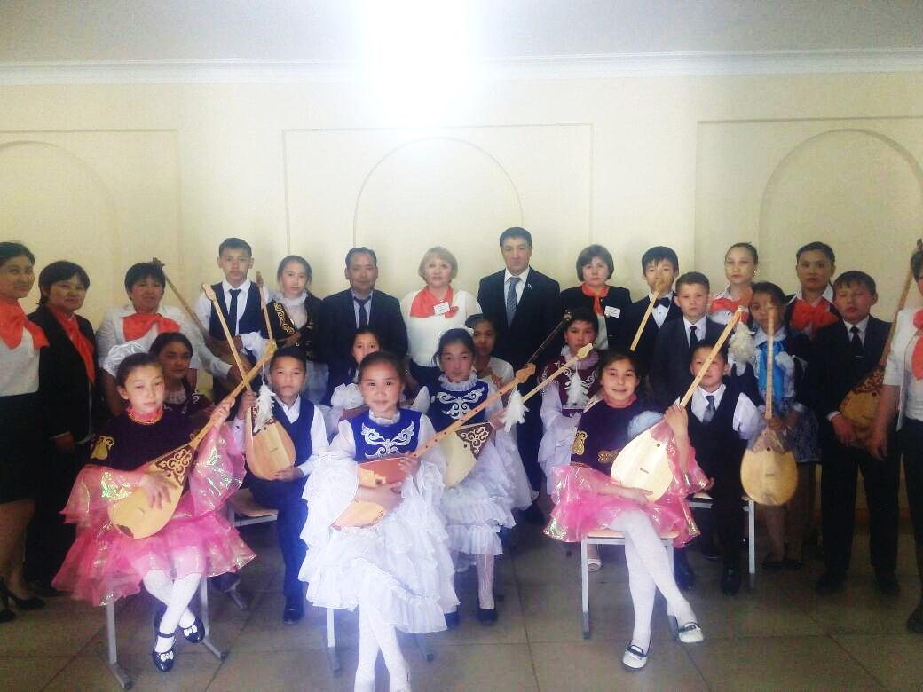
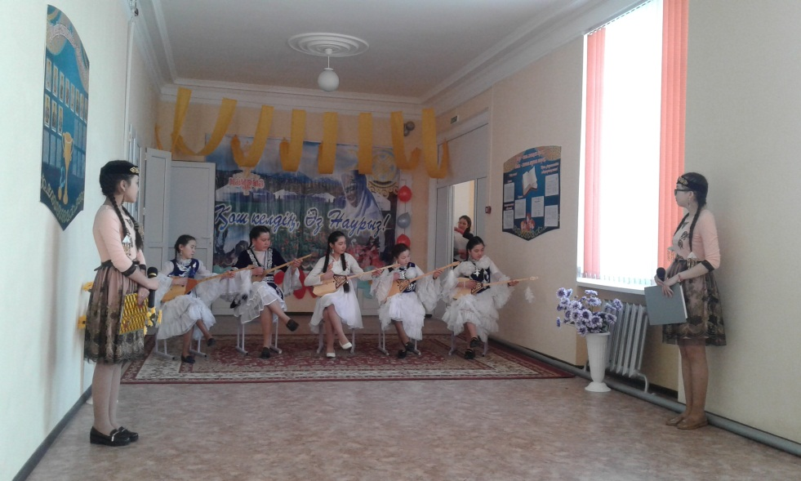
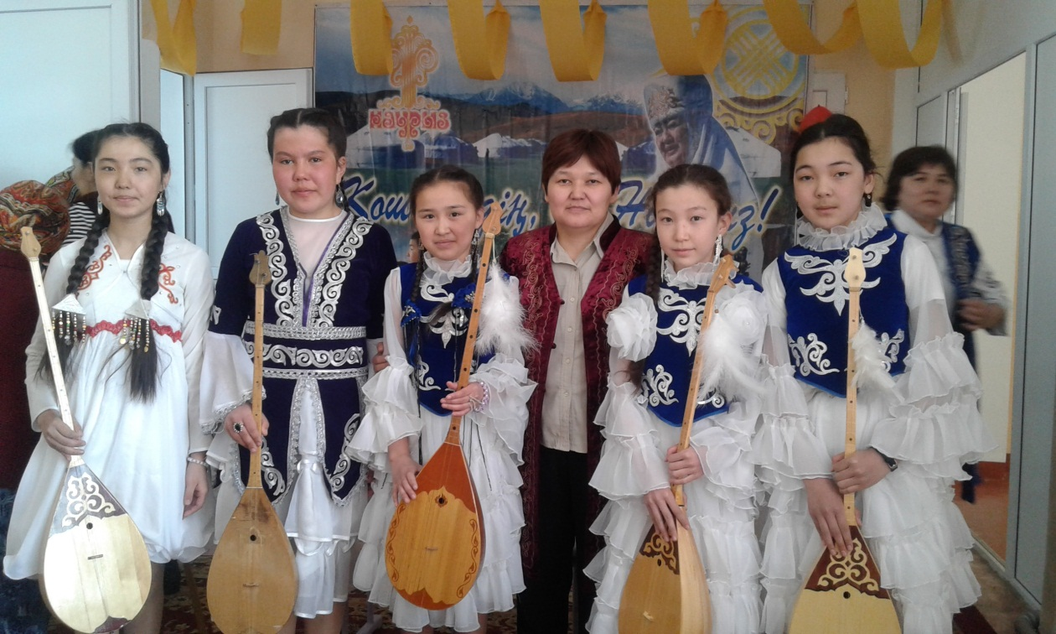
«Күмбірлеген күміс күй» үйірмесінің оқушылары

Slide 23
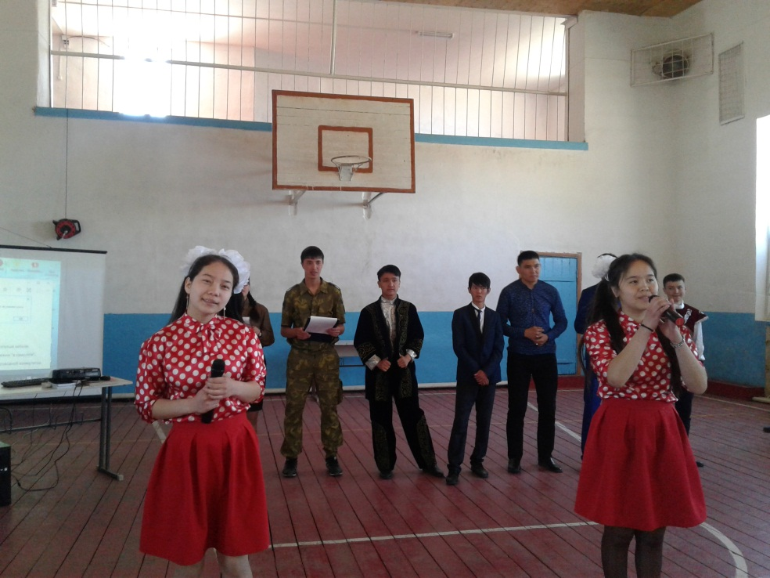




Әнші
жұлдыздар

Slide 24






Таңдау курстары мен үйірме жұмыстарының жүргізілуі

Slide 25
Таңдау курсы,үйірме атауы | Қанша оқушы қатысады? | Нені меңгерді?
Өлкетану | 10/11-7,7а-23 | Өлке тарихын
Күмбірлеген күміс күй | 33 бала | Балбырауын Өрнек, Жастар,Еркем ай, Әй-әй бөпем
Құлыншақ | 10 бала | Мектеп ұя, Қазақстан, Айналайын, Аналардың тілегі.....
Сәтпаевтану | 18 бала | Сәтпаевтың ғылыми зерттеулері
Краеведение | 1 | Өлке тарихы
Домбыра | 1 | -

Slide 26
Оң жағы | Теріс жағы | Тығырықтан шығар жол
Жекеленген курс,үйірме жұмыстары бойынша нәтижелер бар | Қыс мезгіліндегі ауа райы, мектепішілік кей мерекелік шараларға байланысты кей сабақтар уақытында жүргізілмей қалды. | Қосымша жұмыстар жүргізілді
Оқушылар өлкетану,домбыра, құлыншақ курс,үйірмелеріне қызығушылық танытып отырды | Домбыра үйірмесіне домбыра аспабы жоқ мүлдем | Кей оқушылар аспап сатып алды. Кезектесіп дайындалдық.
Өлкетану курсы бойынша оқушылар кентішілік, аудандық , Республика көлемінде өз жұмыстарын көрсете алды.

Slide 27




Slide 28




Мектептің даму стратегиясы аясында жүргізілетін
«Қарсақбайтану» педагогикалық жоба
Қарсақбайтану
Жамбыл Жабаев атындағы
№15 Қарсақбай ЖОББ МБ ТМ

Slide 29
Мақсаты:
- Ғасырлық ғұмыры бар туған өлке тарихын зерттеу, табиғи, мәдени, тарихи ескерткіштерді анықтау, жерлес ақын-жазушыларымыздың шығармашылығын дәріптеу, белгілі тұлғалардың ерен еңбектерін таныту арқылы өсіп келе жатқан ұрпаққа рухани тәрбие беру,белгілі бір мамандыққа баулу, «Мәңгілік Ел» ұлттық идеясын жүзеге асыруға бағытталған тәжірибені және шығармашылық инновациялық қызметті насихаттау.

Slide 30
Міндеттері:
-оқушылардың танымдық қызығушылықтарын тереңдету;
-практикалық және интеллектуалдық дағды мен шеберлікті қалыптастыру және дамыту;
-болашақ мамандықты саналы түрде таңдауға көмектесу;
-жеке тұлғаның бойында ізденушілік-зерттеушілік қасиетін, экспедициялық жұмыс дағдыларын қалыптастыру;
-магниттік мектеп оқушыларын іс-шараларға тарту.

Slide 31
р/с | Мазмұны | Мерзімі | Жауаптылыр
2016-2017 оқу жылы
1 | «Қарсақбайтану» педагогикалық жобасы бойынша жұмыс істейтін мұғалімдер тобын құру | 2016-2017ж.ж қаңтар | Жоба жетекшісі
2 | «Қарсақбайтану» жоба бағдарламасын құру,таңдау курстарының бағдарламасын дайындау,/7-8-9-10/ Топты жұмыс жоспарымен таныстыру; Топ мүшелерінен кіру сауалнамасын алу | 2016-2017ж.ж қаңтар | Топ мүшелері
3 | Туған өлкенің ауызша деректері жайында акция өткізу | 2016-2017ж.ж ақпан | топ мұғалімдері
4 | «Қарсақбай мыс зауытының тарихы» «Қарсақбай мыс зауыты-ҰОС жылдарында «ҚМЗ-ның қазіргі күйі» /саяхат,сұхбат алу,жоба/ | наурыз | Топ мүшелері Зауыт мамандары
5 | Тарихи ескерткіштерге саяхат | сәуір | Топ мүшелері
6 | «Батырлар рухы өшпейді» -ҰОС және ауған соғысы ардагерлері және тыл ардагерлерімен кездесу кештерін өткізу «Мен өлкемді зерттеймін!» ғылыми-практикалық конференция | мамыр | Топ мүшелері
7 | Атқарылған жұмыстар нәтижесін шығару./БАҚ-қа жіберу,жинақ шығару,қорытынды / | маусым | Топ мүшелері

Slide 32
2017-2018 оқу жылы
8 | «Туған жердің тума таланты-Х.Құсайынұлы». Жыр сайысын өткізу | 2017-2018ж.ж қыркүйек | Курс жетекшілері. Топ мүшелері
9 | «Еңбек жетістікке жетуге көмектеседі»танымал тұлғалармен кездесу кештері | қазан | Топ мүшелері
10 | «Жерімді мен жырлаймын»- жас ақындардың жыр сайысы | қараша | С.Н.Акдаулетова
11 | «Туған өлке бейнесі» сурет байқауы | желтоқсан | Б.Ш.Телбаев. Топ мүшелері
12 | «Қандай көркем-туған өлкем!» ғылыми-практикалық конференция | қаңтар | Ф.Т.Лисота. Топ мүшелері
13 | Қ.И.Сәтбаев атындағы мұражай-үйінің тарихы | ақпан | Топ мүшелері
14 | Қарсақбай кентіндегі білім ошақтарыың тарихы | наурыз | Топ мүшелері
15 | Қарсақбай ОДА тарихы | сәуір | Топ мүшелері
16 | «Тарих тағылымы» ғылыми-практикалық конференция | мамыр | Ф.Т.Лисота. Топ мүшелері
17 | «Өмір өткелдері» Жинақтау жұмыстары | маусым | Топ жетекшісі, топ мүшелері

Slide 33
2018-2019 оқу жылы
18 | Жазғы саябақ тарихы,Қарсақбай көлі-тіршілік көзі | қыркүйек | Топ жетекшісі, топ мүшелері
19 | Қарсақбай агро-техникалық колледж тариххы | қазан | Топ жетекшісі, топ мүшелері
20 | Қарсақбай мәдениет үйі тарихы «Құмында бабалардың ізі қалған» көше аттарының берілу тарихы | қараша | Топ жетекшісі, топ мүшелері
21 | Қарсақбай «Балдәурен» балабақшасы | желтоқсан | Топ жетекшісі, топ мүшелері
22 | «Тарихи зерделілік» ғылыми-практикалық конференция | қаңтар | Топ жетекшісі, топ мүшелері
23 | Қарсақбай өрт сөндіру мекемесі | ақпан | Топ жетекшісі, топ мүшелері
24 | Қарсақбайдың «Қызыл кеншісі» | наурыз | Топ жетекшісі, топ мүшелері
25 | Болман ақынның құрметіне айтыс ұйымдастыру | сәуір | Топ жетекшісі, топ мүшелері
26 | «Болашақтағы Қарсақбай» /макет,сызба жұмыстары,бизнес жоспарлар/ | мамыр | Топ жетекшісі, топ мүшелері
27 | «Өткеннің өазынасы-болашққа» мұражай қызметкерлерімен кездесу | мамыр | Ф.Т.Лисота.
28 | « Өлкетану-Мәңгілік Ел мұрасы» қорытынды кеш | маусым | Топ жетекшісі, топ мүшелері

Slide 34
Не береді?
Мақсаты:
Мектеп үшін | Мұғалім үшін | Оқушылар үшін
Іздену, зерттеу барысында оқушылардың қабілеттері жоғарылайды | кәсіби даму, жаңа әдістерді қолдану | ортақ тіл табысудың жаңа дағдыларын дамыту, жоғары нәтижелерге жету
Кент тұрғындарын мектеп өміріне тарту; 2016-2019 жылдарға арналған даму стратегиясын іске асырады | Жаңашыл педагогтарды, жас мамандарды,оқушыларды тарту; | «Мәңгілік елдің» жалпы ұлттық құндылықтарын жоғары бағалау;
Топ мүшелерінен күтілетін нәтиже:
Рейтингісі көтеріледі және оқушылардың ізденіс жұмыстарының нәтижесі жинаққа енеді. | Кәсіби деңгейі өседі және жобаға жаңа тәсілдері қолданады, бір-бірімен тәжірибе және ақпарат алмасады. | Жоғары нәтижелерге жетеді.

Slide 35



«Қарсақбайтану» орталығының ғылыми-педагогикалық журналы.
/Екі айда бір рет шығады/

Slide 36








«Қарсақбайтану» мұражайының ашылу салтанаты
Мектеп директоры Касенова М.А,
Ұлағатты ұстаз Күнжан Баймендеқызы,
Аудандық білім бөлімінен Жылқыбаев С
Ашылу салтанатына келген қонақтар
Мұражайдың ішкі көрінісі
Мұражайды тамашалау сәтінен..
Мұражайды тамашалау сәтінен..

Slide 37







Аудандық «Жаңалықтар әлемі-2017. Жас турист. Жас ізденуші» ҒПК
Барлығы 6 оқушы, 2 мұғалім қатысты. Жоба нәтижесі бойынша Өтеген А-1орын, әдеби альманах бойынша Асан А-2 орын, Үздің баспа материалдары Сұлтан Н-2 орын, туристік өлкетану жұмыстарын ұйымдастыру бағыты бойынша Казкенова С.З-1орын,үздік жобалар жиынын дайындағаны үшін Акдаулетова С.Н марапатталды.

Slide 38



































Оқушылар жетістігі
Мұғалім жетістігі

Slide 39
1 | Құрмет грамотасы «Үздік автор» / Төсбелгі «Өрлеу» БІЛІМ ҒЫЛЫМ технология порталы | 2017ж
2 | Грамота/ төсбелгі ҚР «Білім шыңы-ғылым шыңы» | 2017ж
3 | Грамота/ төсбелгі ҚР «Білім шыңы-ғылым шыңы» /Қазақ елінің үздік ұстазы/ | 2017ж
3 | ІІ дәрежелі диплом «Шығармашыл ұстаз» республикалық ұстаздар сайысы | 2017ж 27.03
4 | Алғыс хат Қарсақбай кент әкімшілігі | 2017ж 20 наурыз
5 | Алғыс хат Ұлытау ауданының білім бөлімі | 2017ж
6 | Құрмет грамотасы Қарсақбай кент әкімшілігі | 2017ж 28 сәуір
7 | Диплом Астана қаласы «Шабыт» білім беру орталығы | 2017ж
8 | Мадақтама «Ұлытау ауданының білім бөлімі» мемлекеттік мекемесі | 2017ж
9 | Алғыс хат Республикалық www.orleu.kz порталы | 2017ж
10 | Алғыс хат «Жарқын болашақ» ІХ Республикалық «КАТЕV» қазақ тілі олимпиадасы | 2017ж
11 | Алғыс хат «Нұр Отан» партиясының Жезқазған филиалы | 2017ж
12 | Мадақтама Жамбыл Жабаев атындағы №15 Қарсақбай Тірек мектебі | 2017ж
13 | І дәрежелі дплом Жамбыл Жабаев атындағы №15 Қарсақбай Тірек мектебі | 2017 мамыр
14 | Сенім сертификаты Жамбыл Жабаев атындағы №15 Қарсақбай Тірек мектебі | 2017
15 | Алғыс хат Республикалық қосымша білім беру оқу әдістемелік орталығы | 2017ж
16 | Алғыс хат Республикалық қосымша білім беру оқу әдістемелік орталығы | 2017ж
17 | Мадақтама Жамбыл Жабаев атындағы №15 Қарсақбай Тірек мектебі | 2016ж 12 желтоқсан

Slide 40




Slide 41
№ | Оқушының аты-жөні | Марапаттау түрі | Мерзімі
1 | Айтбайұлы Нұрислам | Алматы. ІІІ дәрежелі диплом | 2016ж
2 | Асан Алтынай | ІІ дәрежелі диплом Республикалық | 2017ж
3 | Өтеген Арайлым | Грамота/Төсбелгі | 2017ж
4 | Қарықбол Мира | І орын Диплом Республикалық | 2017 ж
5 | Асан Алтынай | ІІ орын Диплом Республикалық | 2017 ж
6 | Әділбекова Гүлім | ІІ орын Диплом Республикалық | 2017 ж
7 | Асан Алтынай | Грамота/Төсбелгі | 2017ж
8 | Асан Алтынай | Сертификат | 2017 ж
9 | Қыдырәлі Нұртас | Сертификат | 2017ж
10 | Өтеген Арайлым | Сертификат | 2016 ж
11 | Побединский Аркадий | ІІІ дәрежелі диплом/аудандық | 2017 ж
12 | Әділбекова Гүлім | Мадақтама /мектепішілік | 2017ж
13 | Асан Алтынай | Мадақтама /мектепішілік | 2017ж
14 | Сәмет Еркеназ,Абдрахманова Нұрай, Побединский Аркадий,Өтеген Арайлым | Алғыс хат/кентішілік | 2017ж
15 | Қыдырәлі Нұртас | Диплом ІІІ дәрежелі Республикалық | 2017ж
16 | Асан Алтынай | Диплом ІІ дәрежелі Республикалық | 2017ж
17 | Өтеген Арайлым | Диплом І дәрежелі Республикалық | 2017ж
18 | Қыдырәлі Нұрай | Диплом ІІІ дәрежелі Республикалық | 2017ж
19 | Өтеген Арайлым | Диплом І дәрежелі Аудандық | 2017ж
20 | Сұлтан Назерке | Диплом ІІ дәрежелі Аудандық | 2017ж
21 | Асан Алтынай | Диплом ІІІ дәрежелі Аудандық | 2017ж
22 | Асан Алтынай | Диплом ІІІ дәрежелі Республикалық интернет-байқауы | 2017ж
23 | Қойшыбай Нұргелді | Диплом І дәрежелі Республикалық интернет-байқауы | 2017ж
24 | Әбілқасым Қаршыға | Диплом І дәрежелі Республикалық интернет-байқауы | 2017ж

Slide 42




